Slide 1

TEATRO DE ÓPERA Y BALLET DE MONGOLIA
ULÁN BATOR · MONGOLIA

Slide 2
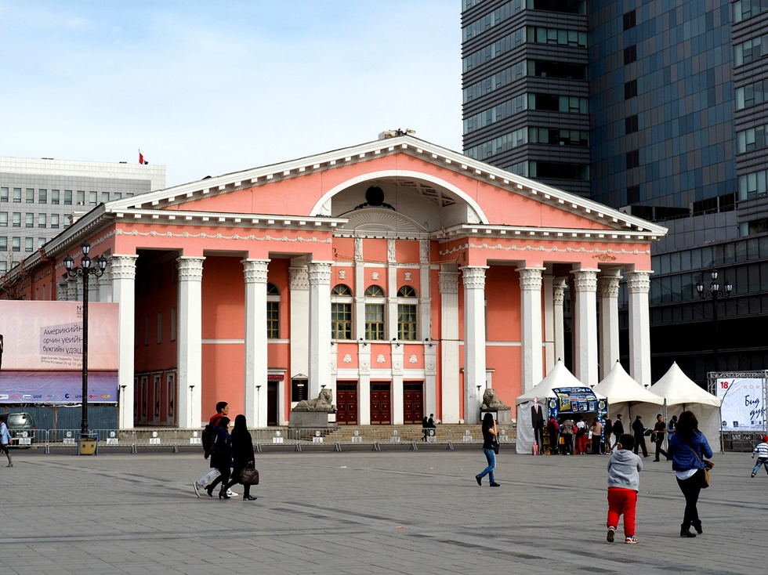
Notes:
2

Slide 3
El Teatro Académico Estatal de Ópera y Ballet de Mongolia se encuentra en el mismo centro de Ulan Bator, en la plaza Genghis Khan. El edificio del teatro fue construido en 1931, en ese momento albergaba el Teatro Central del Estado, sobre cuya base se creó el Teatro Estatal de Ópera y Ballet en 1963. La gran inauguración del teatro tuvo lugar el 18 de mayo de 1963, la primera actuación que se mostró en su escenario fue la ópera "Eugene Onegin" de Pyotr Ilyich Tchaikovsky.
Ahora en el escenario del teatro se representan más de 100 representaciones de ballet y ópera clásica y nacional del mundo, como "El cascanueces", "La bella durmiente" y "El lago de los cisnes" de Pyotr Tchaikovsky, "Giselle" de Adolphe Adam, "Don Quijote" de Ludwig Minkus, "Spartak "Aram Khachaturian," Romeo y Julieta " Sergei Prokofiev, "Carmen" de Georges Bizet, "Troubadour", "Rigoletto", "Aida" y "Traviata" de Giuseppe Verdi, "Tosca" de Giacomo Puccini, "Don Giovanni" de Wolfgang Amadeus Mozart y muchos otros.
Los solistas del teatro son galardonados con prestigiosos concursos internacionales, las representaciones del Teatro de Ópera y Ballet de Mongolia por su historia de más de medio siglo se han mostrado en los escenarios de muchos teatros de todo el mundo. En 1981 el teatro recibió el título de Académico. Las representaciones del Teatro de Ópera y Ballet de Mongolia por su historia de más de medio siglo se han mostrado en los escenarios de muchos teatros de todo el mundo. En 1981 el teatro recibió el título de Académico. Las representaciones del Teatro de Ópera y Ballet de Mongolia por su historia de más de medio siglo se han mostrado en los escenarios de muchos teatros de todo el mundo.

Slide 4
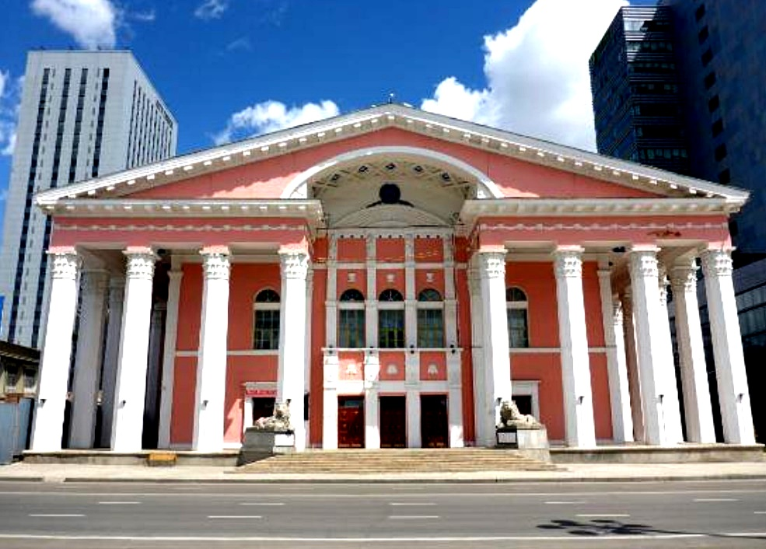
Notes:
4

Slide 5
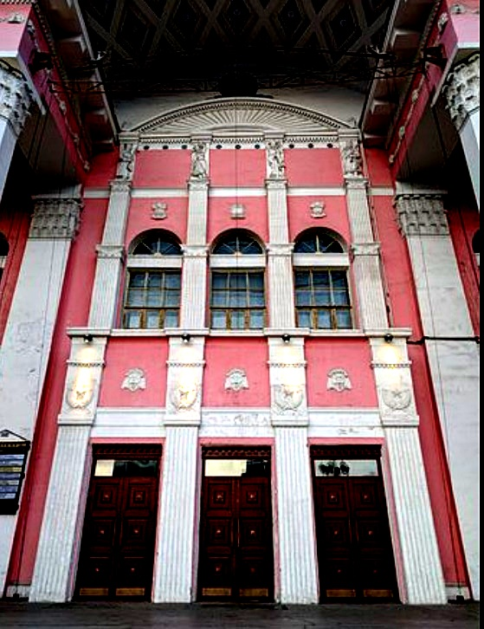
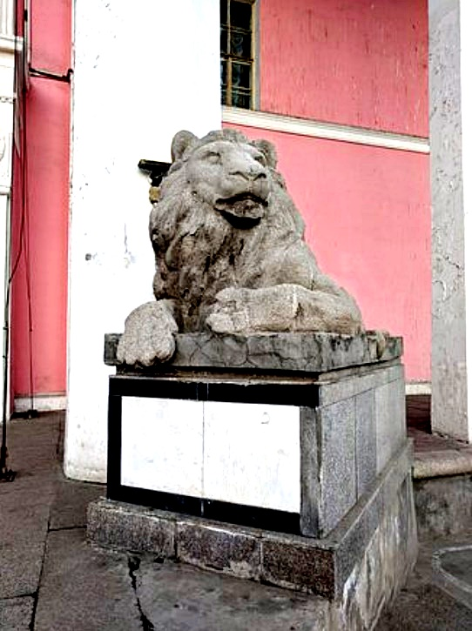

Slide 6
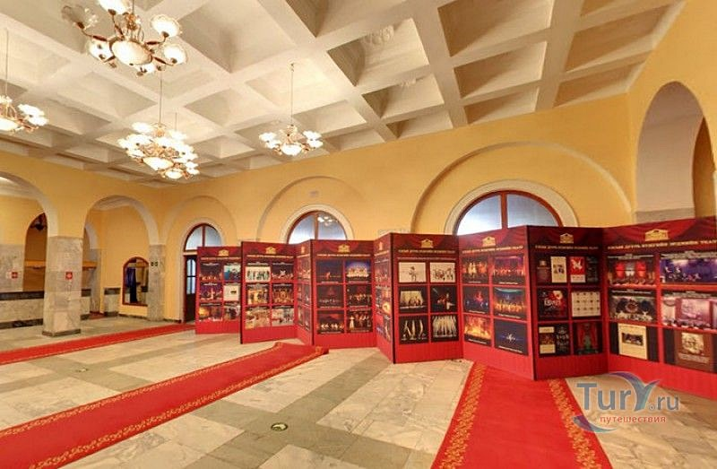

Slide 7
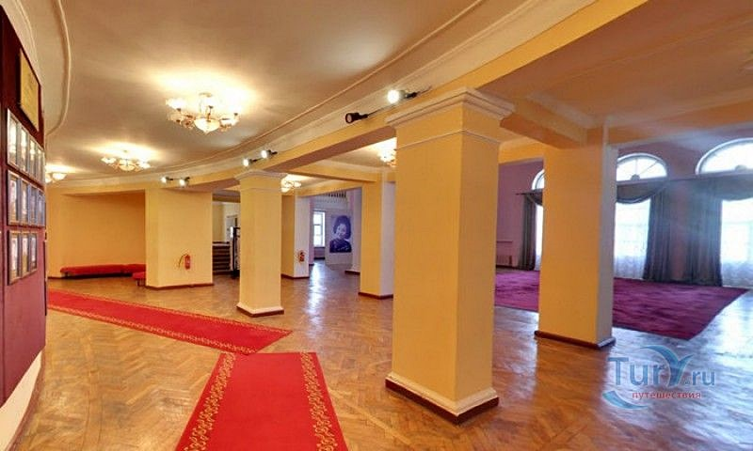

Slide 8
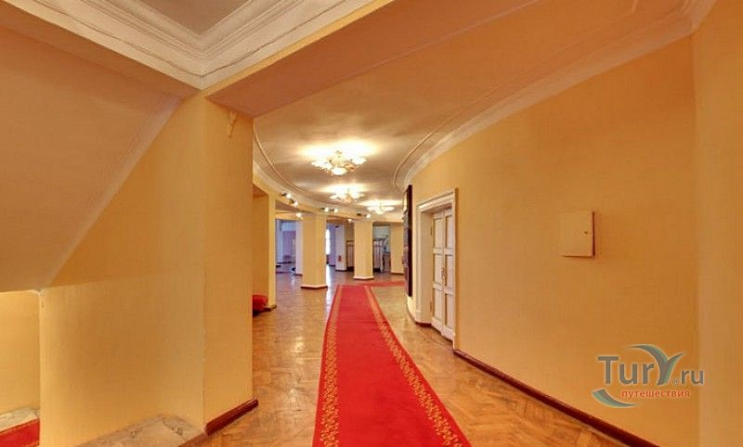

Slide 9
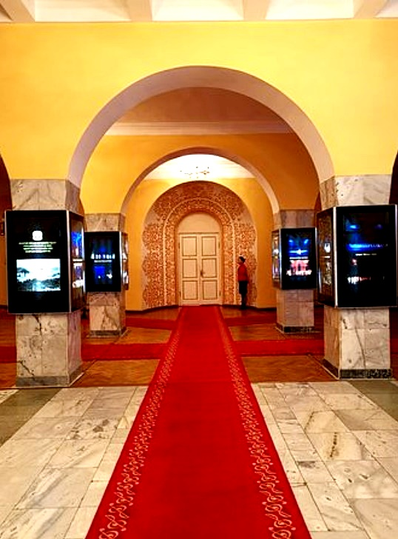

Slide 10
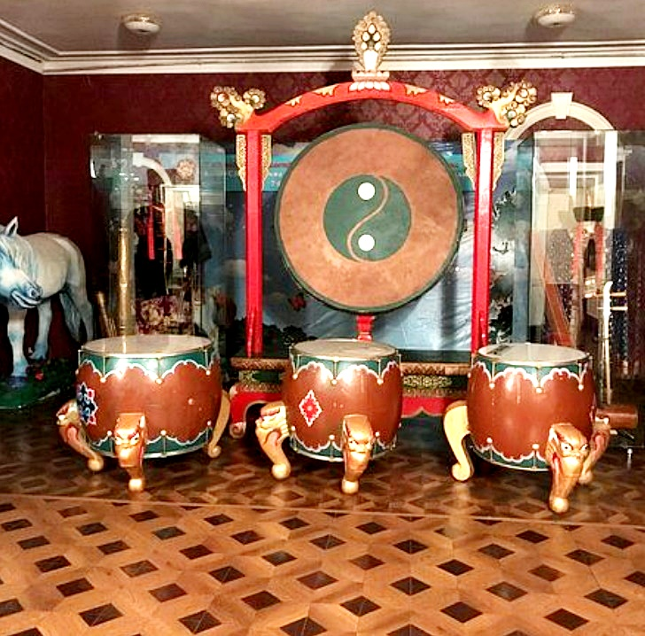

Slide 11


Slide 12
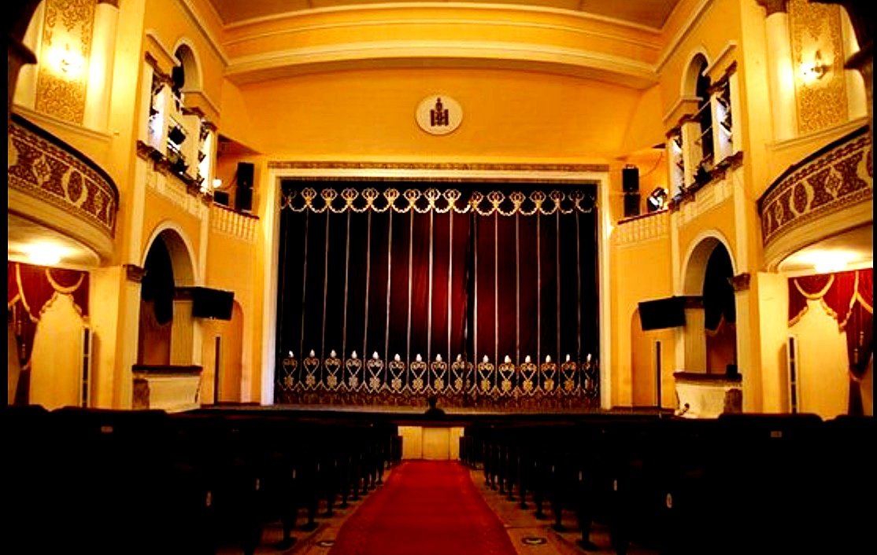

Slide 13
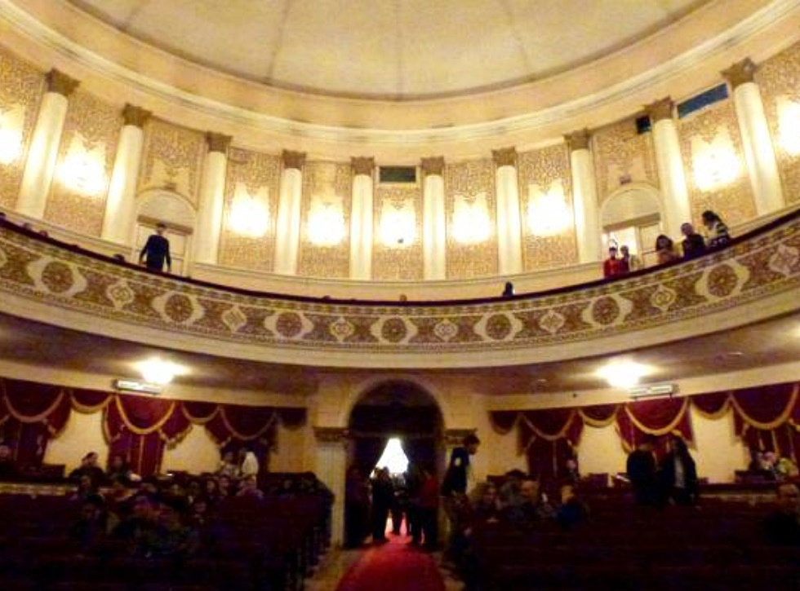

Slide 14
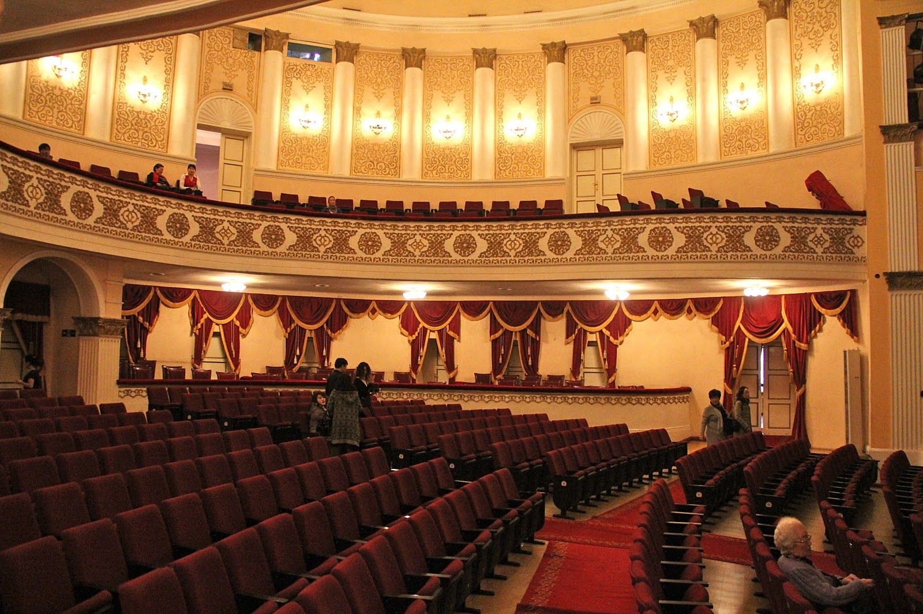

Slide 15
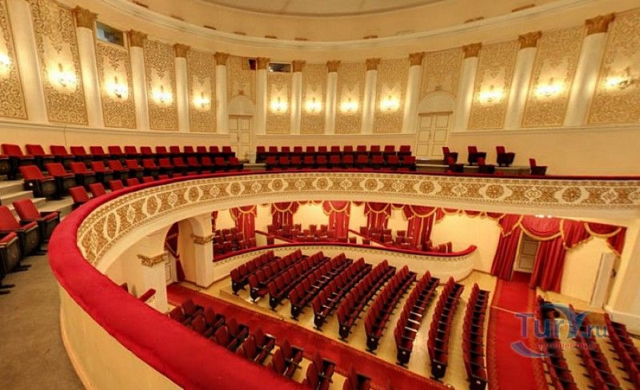

Slide 16
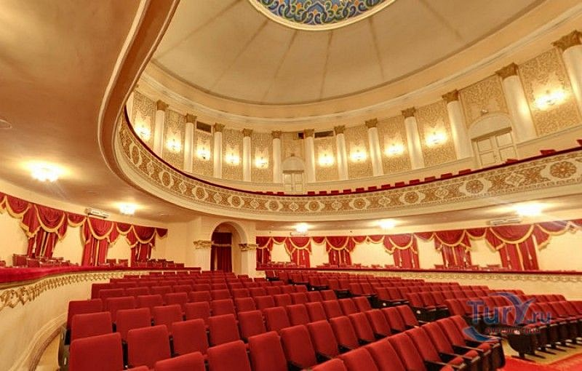

Slide 17
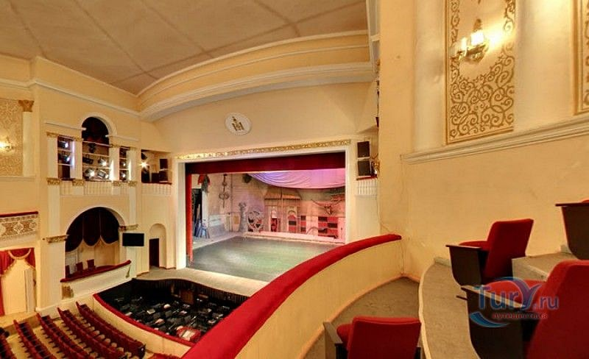

Slide 18
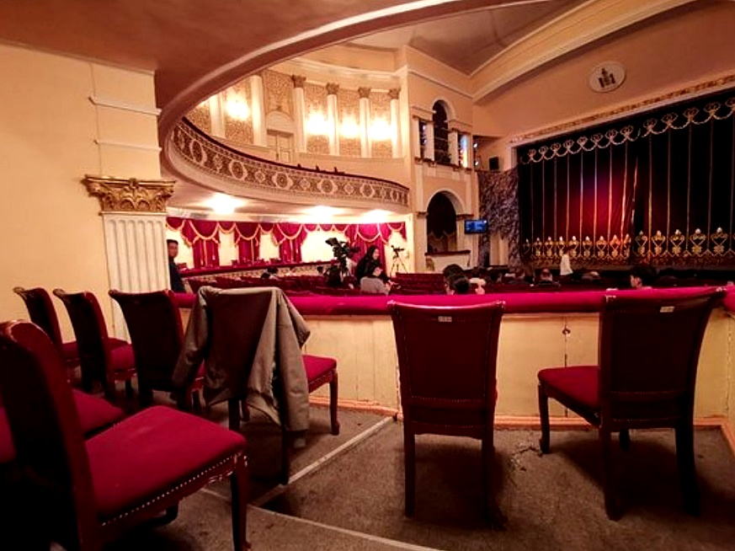

Slide 19
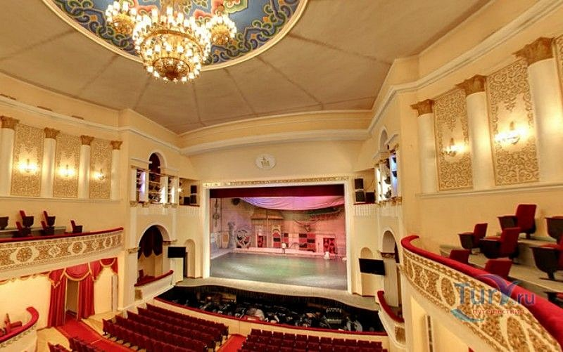

Slide 20
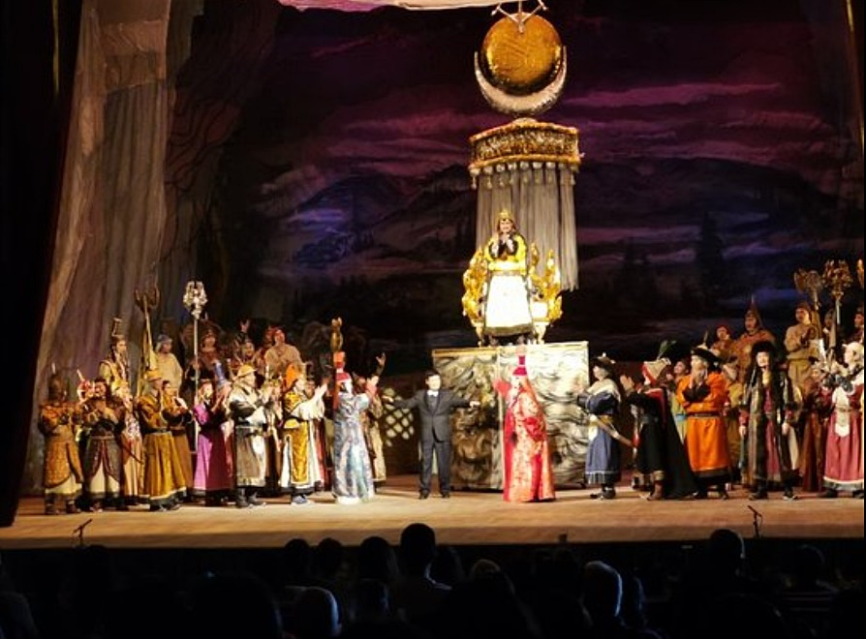

Slide 21
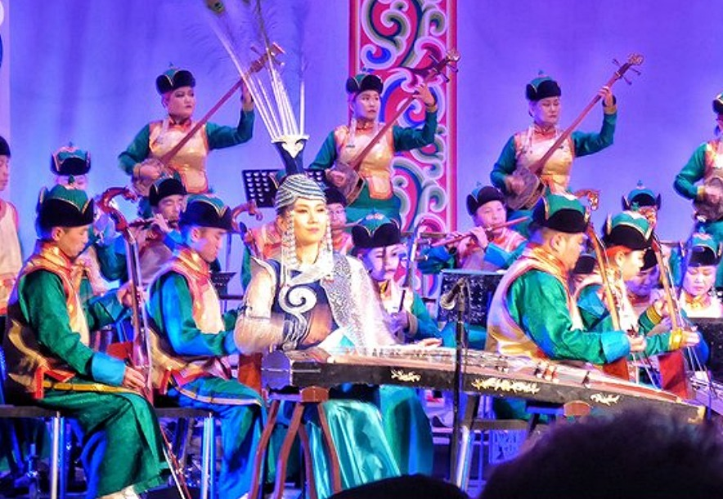

Slide 22
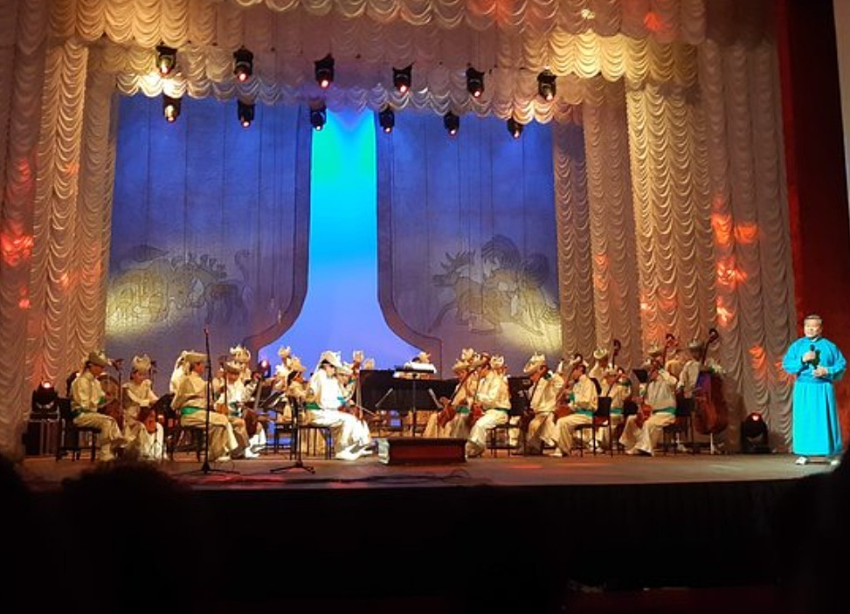

Slide 23
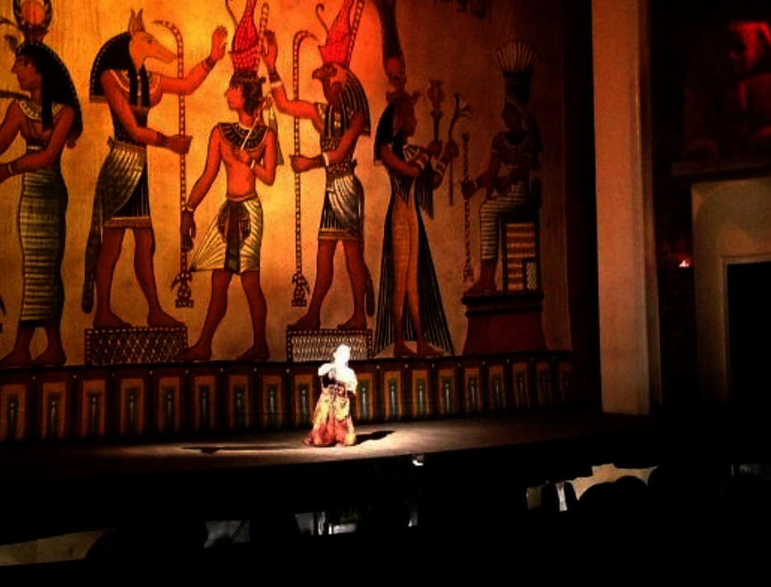

Slide 24
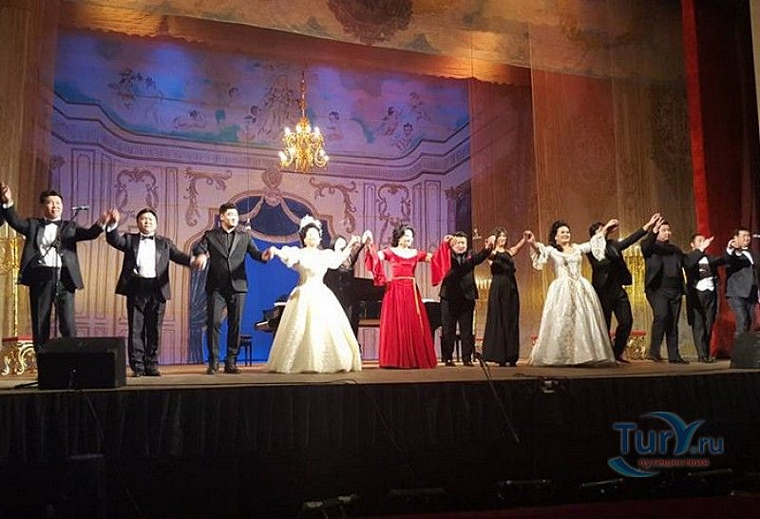

Slide 25
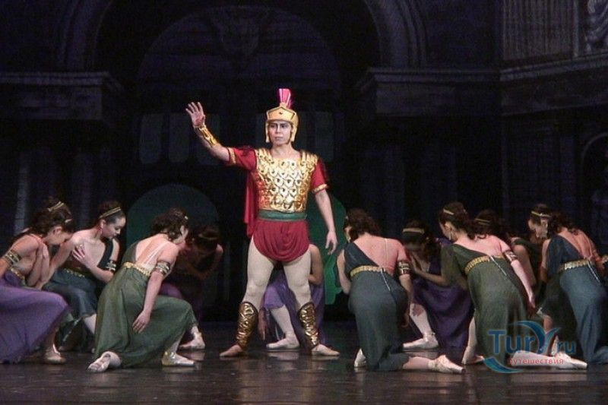

Slide 26
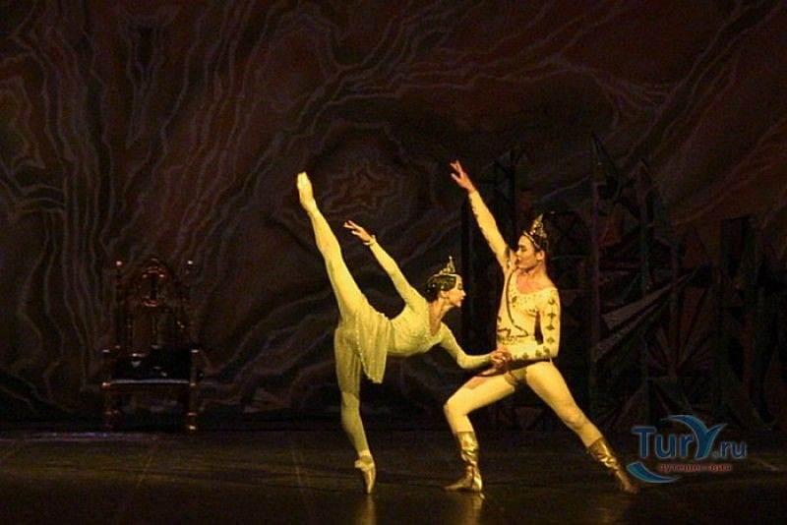

Slide 27
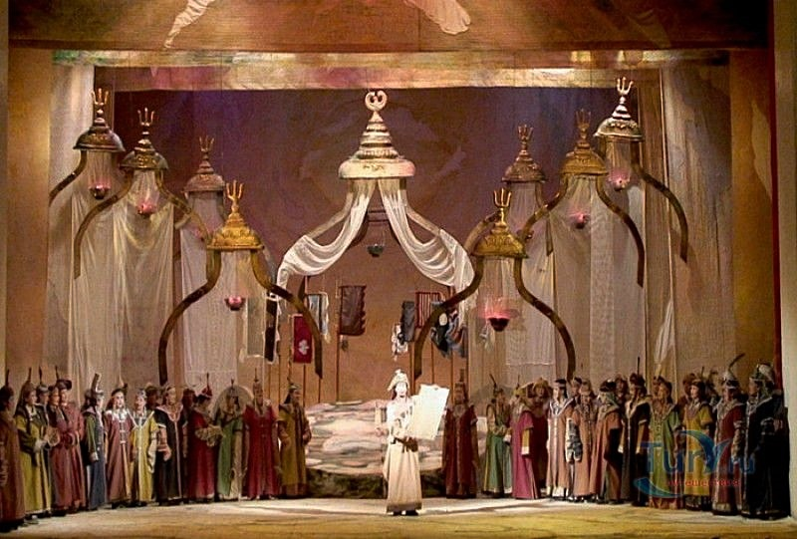

Slide 28
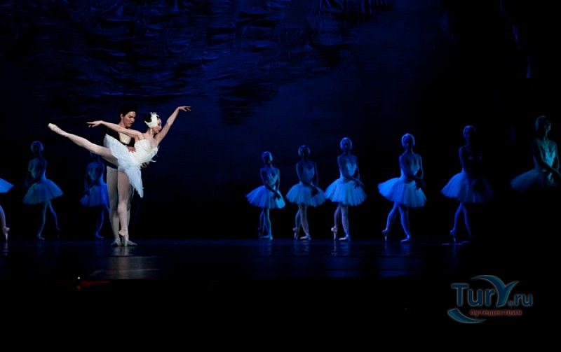

Slide 29
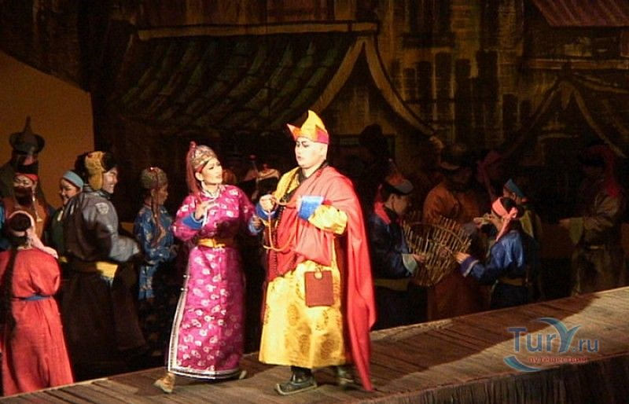

Slide 30
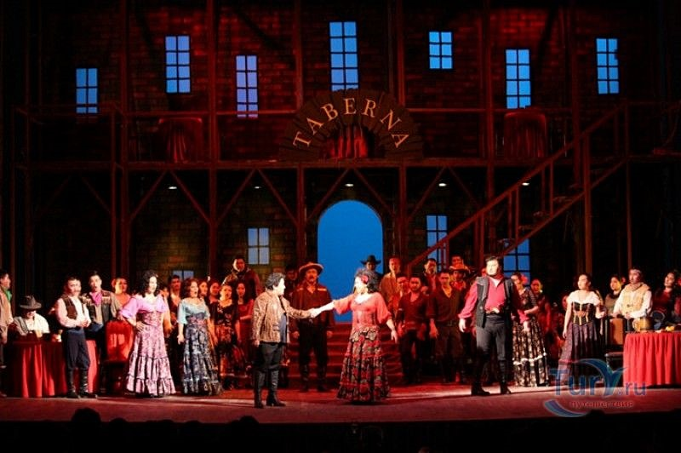

Slide 31
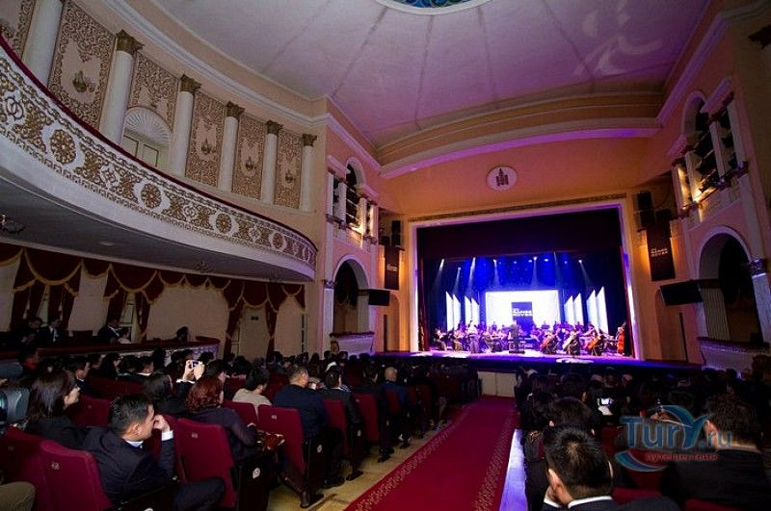

Slide 32
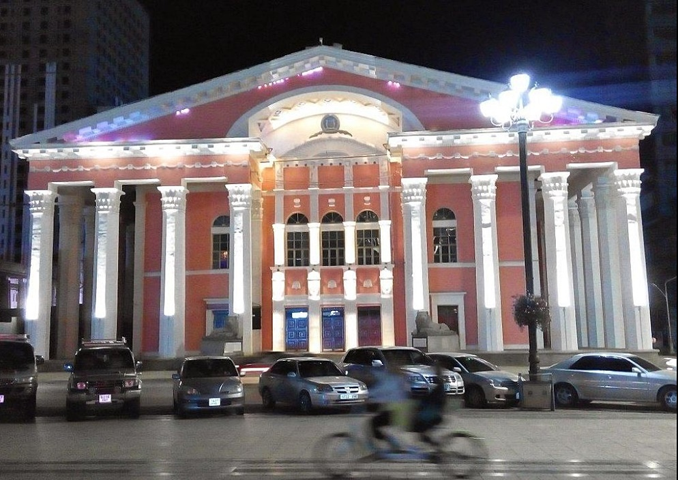

Slide 33

GRACIAS POR TU VISITA
Y QUE TENGAS UN BUEN DÍA
VICTOR NOVELLÓN

Slide 34







¿Te ha gustado?
Puedes ver más entrando
Aquí
Además puedes recibir powerpoints en tu correo electrónico suscribiéndote aquí:

